Slide 1


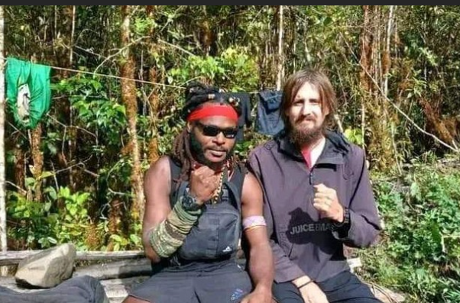
LAPORAN HARIAN DALAM NEGERI
BAINSTRAHAN KEMHAN
Hankam
Beredar Foto Terbaru Pilot Susi Air Philip Mark Mehrtens bersama pimpinan KSTP
FAKTA
Pada tanggal 26 Desember 2023, di Jayapura, Kasatgas Damai Cartenz Kombes Faizal Ramadhani mengatakan foto terbaru pilot Susi Air Philip Mark Mehrtens bersama Egianus Kogoya yang beredar di media sosial adalah benar. Berdasarkan foto tersebut diketahui Kapten Phillip memang masih bersama Egianus. Dalam foto tersebut Kapten Phillip tampak kurus dengan rambut panjang, bulu kumis dan jenggot.
ANALISA
Diketahui Pilot Susi Air Kapten Philip Mark Mehrtens sudah 10 bulan di sandera oleh KSTP, foto terakhir Kapten Philip menjawab pertanyaan mengenai kondisi terakhirnya. Sebelumnya terakhir kali diperlihatkan KSTP pada 26 april 2023 dalam video berdurasi 1 menit 38 detik. Dampak yang terjadi setelah mengetahui keberadaan Kapten Philip adalah membangkitkan sentimen nasionalisme dan persatuan diantara warga negara, dengan banyak orang bersyukur atas keberadaan kapten Philip yang masih hidup. Kedepannya pemerintah perlu meningkatkan upaya pembebasan Kapten Philip melalui negosiasi diplomatik yang lebih intensif atau tindakan keamanan khusus.
TINDAKAN YANG SUDAH DILAKSANAKAN
Pemerintah telah mengambil sejumlah tindakan responsif. Ini termasuk penyelidikan dan pengumpulan intelijen untuk memahami lebih lanjut kondisi penyanderaan, koordinasi antar lembaga keamanan seperti kepolisian dan TNI, serta upaya negosiasi diplomatik.
REKOMENDASI
Kemhan dhi. Ditjen Strahan mendukung sinergitas TNI-Polri dan K/L terkait melakukan penegakan hukum yang tegas terhadap KSTP dan meningkatkan upaya diplomatis untuk bernegosiasi untuk membebaskan Kapten Philip serta melakukan evaluasi kembali kebijakan keamanan

